Slide 1
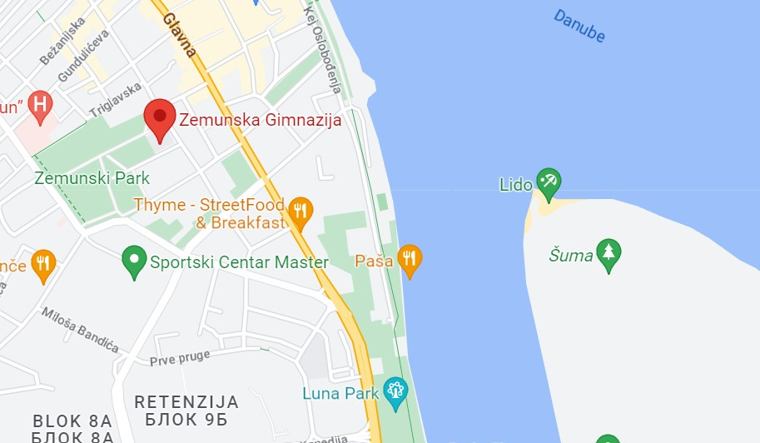
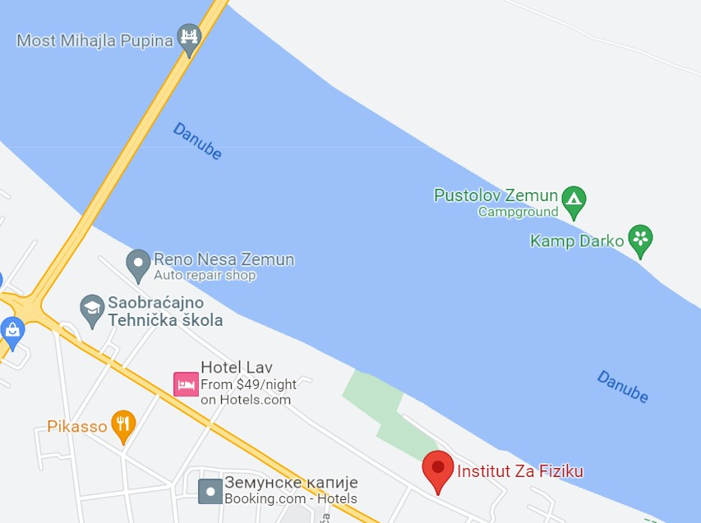
Извођење једначине путање Сунца на Небеској сфери применом векторске анализе;
астрономско објашњење Михољског лета
Биљана Стојичић и Мирјана Поповић Божић
Земунска гимназија, Београд;
Институт за физику, Универзитет у Београду

Slide 2
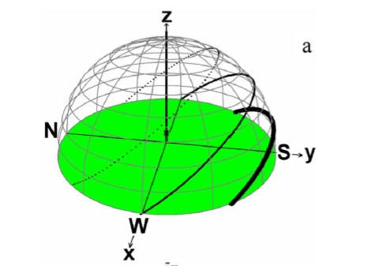
Dajemo:
1) prikaz članaka u kojima se izvodi jednačina putanje Sunca na nebeskoj sferi ne koristeći sfernu trigonometriju, već vektorsku algebru/analizu.
Autori tih članaka argumentišu da se na studijama fizike ne uči sferna trigonometrija, ali se uči vektorska algebra.
Veoma je interesantno koliko takvih članaka ima, kako u edukacionim časopisima iz fizike (European Journal of Physics, Physics Teacher, American Journal of Physics), tako i u časopisima koji su orijentisani ka upotrebi fotoćelija za korišćenje Sunčeve energije (fotovoltaika).
2) objašnjenje pojave Miholjskog leta koje su nedavno predložili Khavrus and Gabovich u članku „Warm wall in autumn: how to use the solar irradiation in full?.
Objašnjenje se zasniva na odredjivanju promene osvetljenosti vertikalne površine sa promenom visine Sunca tokom godine.
Slika 1.

Slide 3
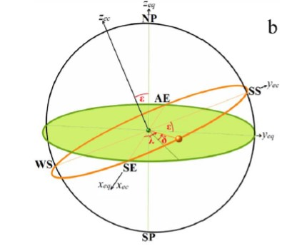
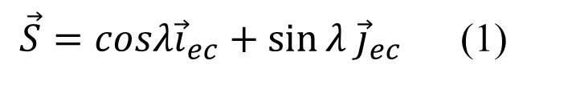
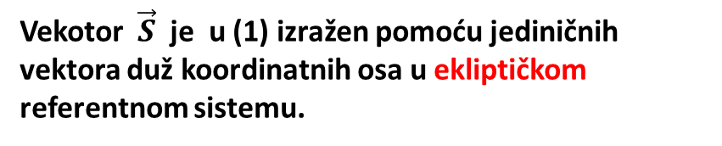

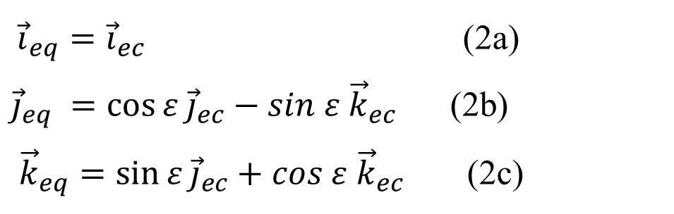
Izvodjenje relacije izmedju deklinacije Sunca, ekliptičke longitude
i nagiba Zemljine ose
$\vec{S}$ je vektor duž pravca centar Zemlje - centar Sunca, usmeren od Zemlje ka Suncu.
$\vec{S}=cosλ{\vec{i}}_{ec}+\sin{λ {\vec{j}}_{ec}}$ (1)
Vekotor $\vec{S}$ je u (1) izražen pomoću jediničnih vektora duž koordinatnih osa u ekliptičkom referentnom sistemu.
Relacije izmedju jediničnih vektra u ekvatorskom i ekliptičkom referentnom sistemu sa centrom u centru Zemlje su (slika 2) :
${\vec{i}}_{eq}={\vec{i}}_{ec}$ (2a)
${\vec{j}}_{eq} =\cos{ε}{\vec{j}}_{ec}−sin ε {\vec{k}}_{ec}$ (2b)
${\vec{k}}_{eq}=\sin{ε}{\vec{j}}_{ec}+cos ε {\vec{k}}_{ec}$ (2c)
Slika 2.

Slide 4
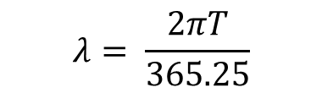
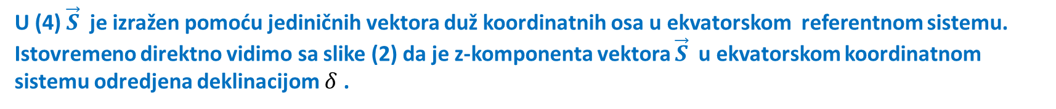
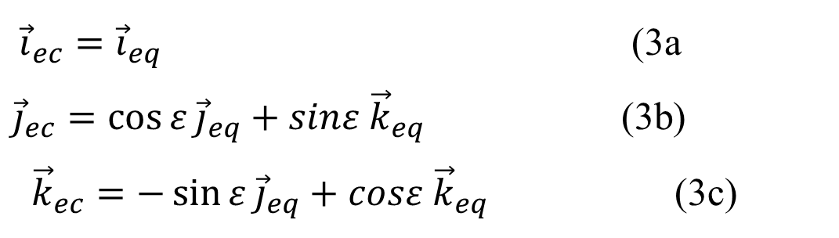
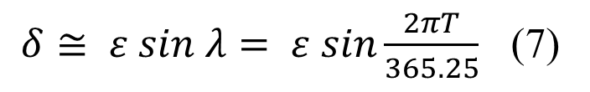
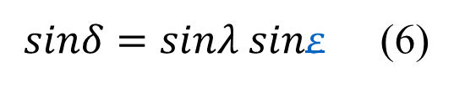
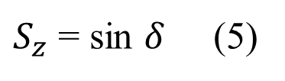
${\vec{i}}_{ec}={\vec{i}}_{eq}$ (3a
${\vec{j}}_{ec}=\cos{ε}{\vec{j}}_{eq}+sinε {\vec{k}}_{eq}$ (3b)
${\vec{k}}_{ec}=−\sin{ε}{\vec{j}}_{eq}+cosε {\vec{k}}_{eq}$ (3c)
$\vec{S}=cosλ {\vec{i}}_{eq}+\sin{λ\cos{ε} {\vec{j}}_{eq}} + \sin{λ\sin{ε} {\vec{k}}_{eq}}$ (4)
U (4) $\vec{S}$ je izražen pomoću jediničnih vektora duž koordinatnih osa u ekvatorskom referentnom sistemu.
Istovremeno direktno vidimo sa slike (2) da je z-komponenta vektora $\vec{S}$ u ekvatorskom koordinatnom sistemu odredjena deklinacijom $δ$ .
$S_{z}$ = sin $δ$ (5)
U relaciji (7) je ekliptička longituda izražena preko broja dana T , računato od proletnje ravnodnevice.
Iz (4) и (5) sledi relacija
$$λ= \frac{2πT}{365.25}$$
$sinδ=sinλ sinε$ (6)
Aproksimativan oblike relacije (6) je
Spraul [1] preporučuje da se koristi relacija (6) a ne aproksimativna relacija (7).
$δ≅ ε sin λ= ε sin\frac{2πT}{365.25}$ (7)

Slide 5
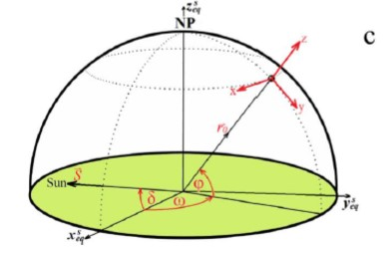
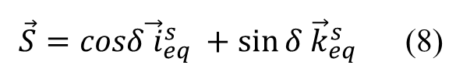

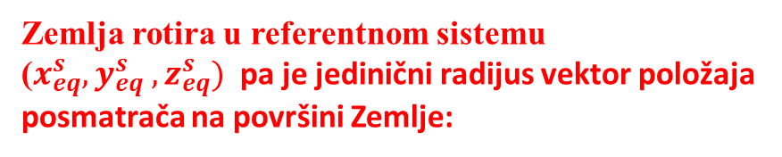

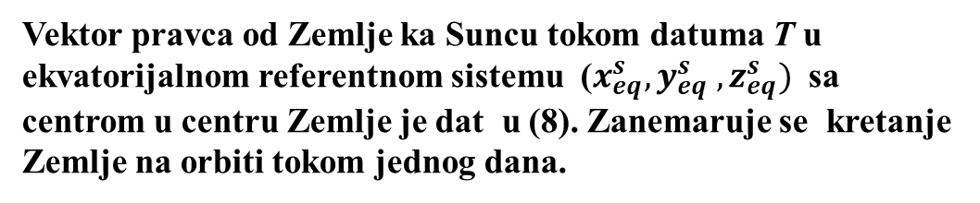
Ekvatorijalni referentni sistemu ($x_{eq}^{s}, y_{eq}^{s} , z_{eq}^{s})$ čija ($x_{eq}^{s}, z_{eq}^{s})$ ravan sadrži radijus vektor Sunca tokom datuma T
Vektor pravca od Zemlje ka Suncu tokom datuma T u ekvatorijalnom referentnom sistemu ($x_{eq}^{s}, y_{eq}^{s} , z_{eq}^{s})$ sa centrom u centru Zemlje je dat u (8). Zanemaruje se kretanje Zemlje na orbiti tokom jednog dana.
$\vec{S}=cosδ{\vec{ i}}_{eq}^{s} +\sin{δ {\vec{k}}_{eq}^{s}}$ (8)
Zemlja rotira u referentnom sistemu ($x_{eq}^{s}, y_{eq}^{s} , z_{eq}^{s})$ pa je jedinični radijus vektor položaja posmatrača na površini Zemlje:
$\vec{r_{0}}=\cos{ω\cos{φ}}{\vec{i}}_{eq}^{s} +cos φ sin ω{{\vec{j}}_{eq}^{s}}+\sin{φ} {\vec{k}}_{eq}^{s}$ (9)
U toj tački se uvodi horizontski referentni sistem (x,z,y) u kome su jedinični vektori duž osa dati sa:
$\vec{r_{0}}= \vec{k}$ (10)
$\vec{i}=\sin{ω}{\vec{i}}_{eq}^{s} +cos ω{{\vec{j}}_{eq}^{s}}$ (11)
Slika 3.
$\vec{j}=− \frac{d\vec{r_{0}}}{ dφ }=− [−\cos{ω\sin{φ}}{\vec{i}}_{eq}^{s}− sin φ sin ω{{\vec{j}}_{eq}^{s}}+\cos{φ} {\vec{k}}_{eq}^{s}]$ (12)

Slide 6
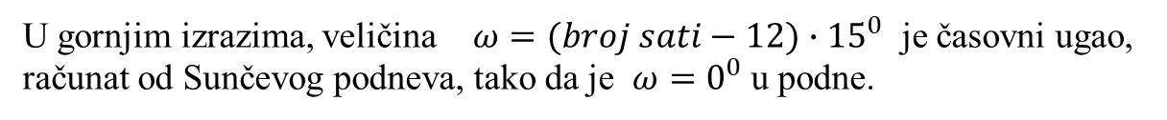
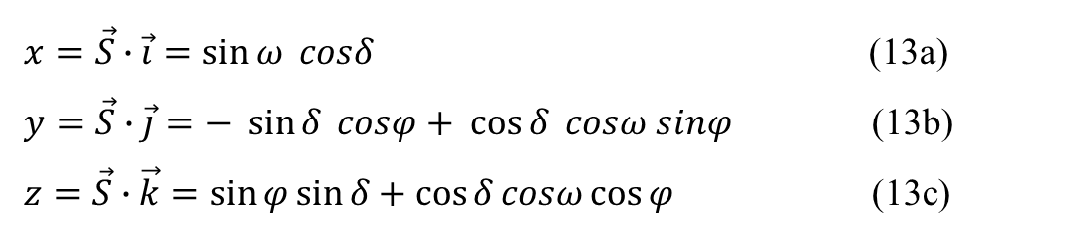
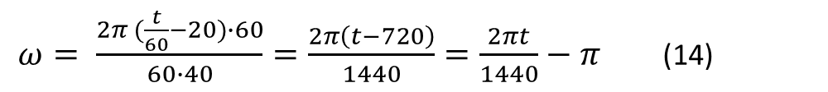
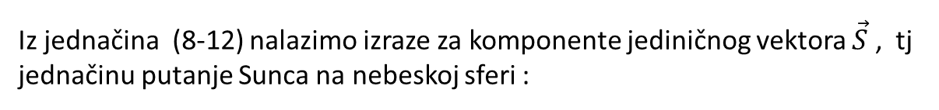
U gornjim izrazima, veličina $ω=(broj sati−12)∙{15}^{0}$ je časovni ugao, računat od Sunčevog podneva, tako da je $ω=0^{0}$ u podne.
Iz jednačina (8-12) nalazimo izraze za komponente jediničnog vektora $\vec{S}$ , tj jednačinu putanje Sunca na nebeskoj sferi :
$x=\vec{S}∙\vec{i}=$ $\sin{ω} cosδ$ (13a)
$y=\vec{S}∙\vec{j}=− \sin{δ} cosφ+ cos{δ} cosω sinφ$ (13b)
$z=\vec{S}∙\vec{k}=\sin{φ}\sin{δ}+\cos{δ}cosω\cos{φ}$ (13c)
Kombinovanjem (13) sa jednačinom (7) dobijamo koordinate putanje Sunca na nebeskoj sferi u toku datuma T.
Pogodno je veličinu $ω$ izraziti u minutima računato od ponoći, tako da je $0≤t≤1440$ :
$ω= \frac{2π (\frac{t}{60}−20)∙60}{60∙40}=\frac{2π\left(t−720\right)}{1440}=\frac{2πt}{1440}−π$ (14)

Slide 7
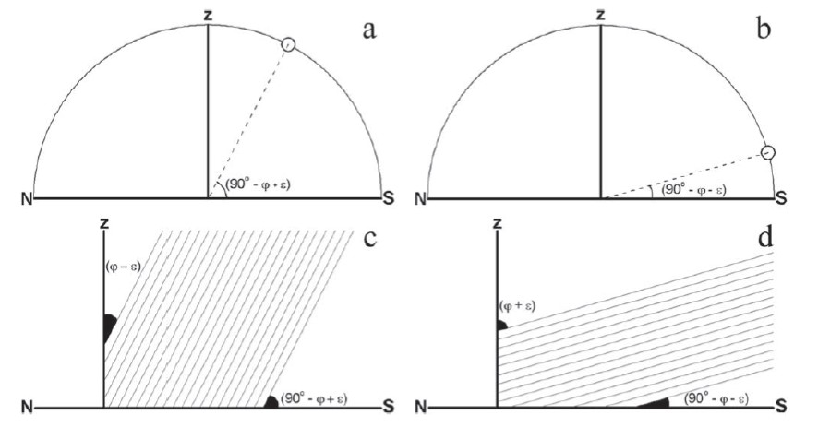
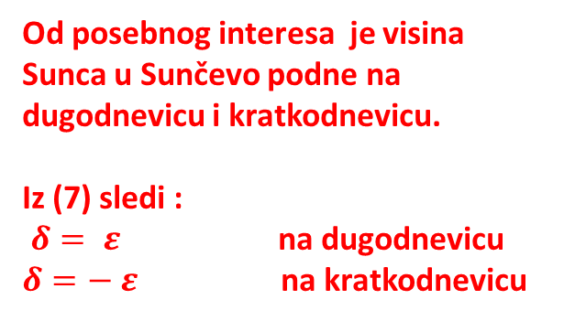
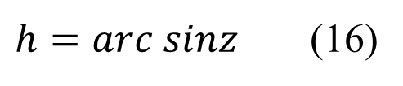
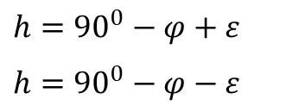
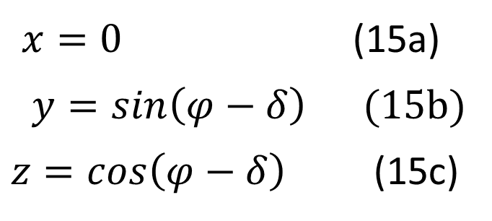
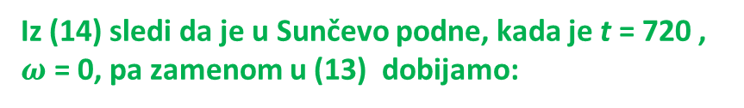
Ugaona visina Sunca h u Sunčevo podne
Iz (14) sledi da je u Sunčevo podne, kada je t = 720 , $ω$ = 0, pa zamenom u (13) dobijamo:
Iz (13) i (14) nalazimo koordinate Sunca u Sunčevo podne u zavisnosti od geografske širine mesta i datuma T .
$x=0$ (15a)
$y=sin\left(φ−δ\right)$ (15b)
$z=cos\left(φ−δ\right)$ (15c)
Od posebnog interesa je visina Sunca u Sunčevo podne na dugodnevicu i kratkodnevicu.
Iz (7) sledi :
$δ= ε$ na dugodnevicu $δ=− ε$ na kratkodnevicu
Slika 4.
Ugaona visina Sunca:
$h={90}^{0}−φ+ε$
$h={90}^{0}−φ−ε$
dugodnevica (a) i (c)
$h=arc sinz$ (16)
kratkodnevic (b) i (d)

Slide 8
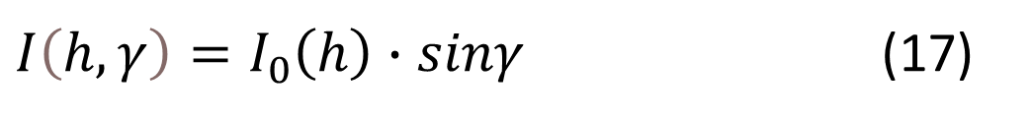

U podne na solsticij Sunčevi zraci padaju na horizontalnu površinu pod velikim uglom ${90}^{0}−φ+ε$
U podne na solsticij Sunčevi zraci padaju na vertikalnu površinu okrenutu ka Jugu pod manjim uglom $φ −ε$
U podne na kratkodnevicu Sunčevi zraci padaju na horizontalnu površinu pod malim uglom ${90}^{0}−φ−ε$
U podne na kratkodnevicu Sunčevi zraci padaju na vertikalnu površinu okrenutu ka Jugu pod većim uglom $φ+ε$
Ova razlika je osnova pojave tople mikroklime pored vertikalnog zida okrenutog ka Jugu, jer je snaga Sunčevog zračenja na neku ravan odredjena proizvodom dva faktora:
$I\left(h,γ\right)=I_{0}\left(h\right)∙sinγ$ (17)
gde je $I_{0}\left(h\right)$ atmosferski faktor . To je direktno Sunčevo zračenje na ravan koja je normalna na pravac Sunčevih zraka. Ugao $γ$ je geometrijski faktor.
Za vertikalnu ravan okrenutu ka Jugu je
$γ={90}^{0}−h$ (18)

Slide 9
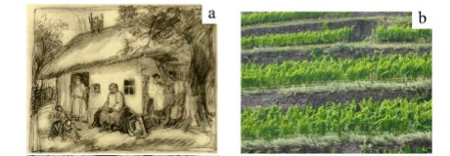
MIHOLJSKO LETO
Miholjsko leto u različitim kulturama ima različit naziv. U slovenskim zeljama se najčešće naziva „babinje leto“. U zapadnim zemljama se naziva „Indian summer“. Khavrus i Gabović predlažu astronomsko objašnjenje ove pojave i s tim u vezi predlažu naziv „lokalno leto“. Ovaj naziv obrazlažu činjenicom da periodi u godini kada Sunce obasjava vertikalnu površinu pod velikim uglom zavise od geografske širine mesta.
Manifestacije Miholjskog leta na vertikalnim površinama okrenutim ka jugu: a) Slika „Seoska porodica“ umetnika iz Ukrajine Tarasa Šefčenka, naslikana 1843. b) Vinograd na brdu okrenutom ka jugu u blizini Drezdena u Nemačkoj. Toplota akumulirana tokom periodа intenzivnog osunčavanja potpomaže sazrevanje groždja.

Slide 10
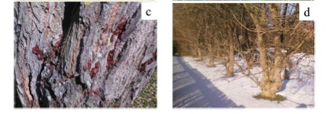
(c) Vatreni insekti (Pyrrhocoris apterus) uživaju u jesenjem Suncu (novembr) uzduž stabla; d) sneg se topi na dnu osunčanog stabla drveta.

Slide 11
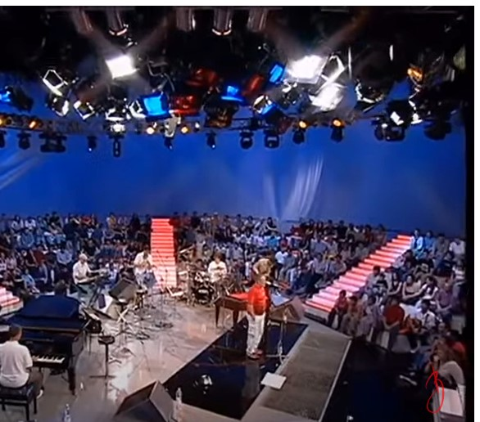
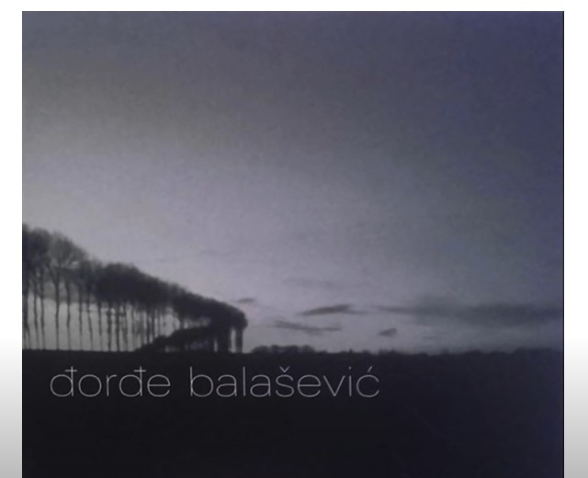
Djordje Balašević, Miholjsko leto ’95, https://www.youtube.com/watch?v=hPahEOvN0qE;
https://www.youtube.com/watch?v=j3FZtYMLKYA
Bablje ljeto - jugoslovenski film sa Borisom Dvornik u glavnoj ulozi (1970), https://www.imdb.com/title/tt0179659/

Slide 12
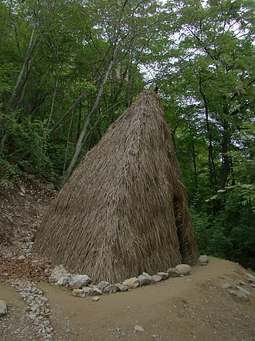
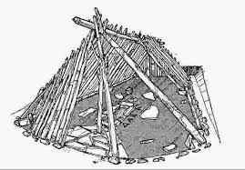
ПАСИВАН ЗАХВАТ СОЛАРНЕ ЕНЕРГИЈЕ
Од најранијих дана развоја људске цивилизације човек је умео да одабере место свог боравка и да објекат становања правилно оријентише према Сунцу. Почев од пећине као првобитног места боравка па надаље, човек је уочио предности оријентације објекта за становање према југу и потребу додатне термоизолације на његовој јужној страни.
Лепенски вир
Зидови објекта почињу од основе и налазе се под нагибом на бочним странама идући од предње до задње стране објекта. Кров је почињао од нивоа терена.
На овим просторима нагнуте површине могу да приме више Сунчевих зракова од вертикалних. Зато су материјали коришћени за зидове кућа, могли брже да се суше него у случају да су вертикални.

Slide 13
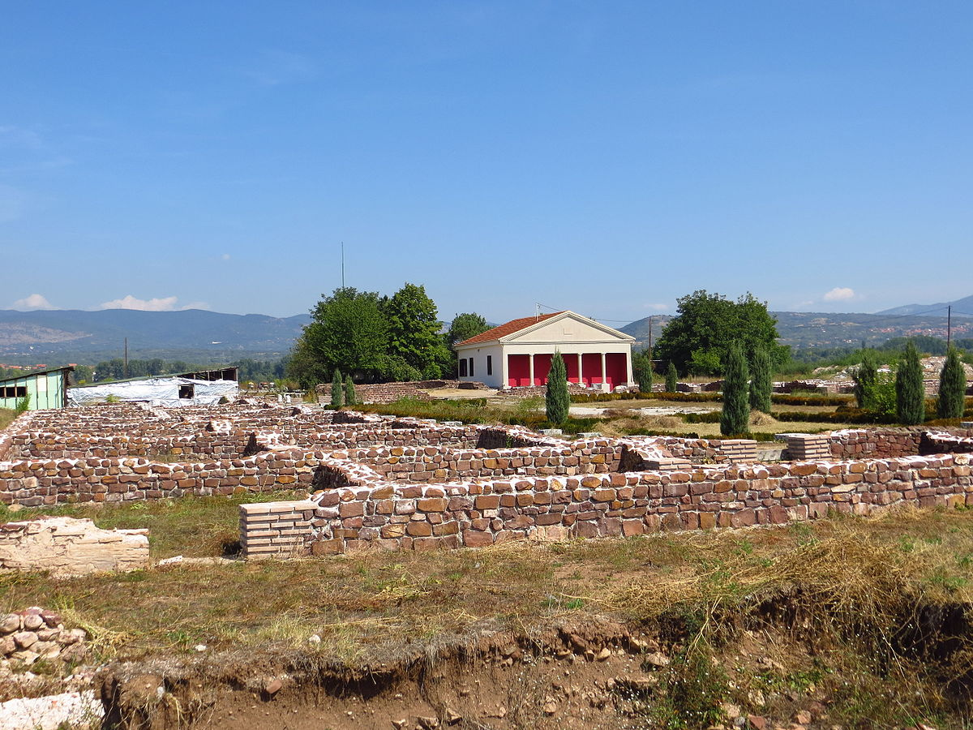
МЕДИЈАНА
На средини пута од Ниша до Нишке бање на површини од 40 хектара налази се архитектонско налазиште Медијана из IV века. Изградио га је римски цар Константин Велики.
Са становишта соларне архитектуре, царска палата у Медијани има правилну оријентацију север-југ која омогућава максимални захват Сунчевог зрачења у свим годишњим добима.

Slide 14
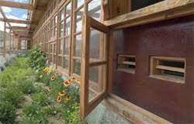
Тромбов зид
У месту Одеју у Пиринејима (Француска), Феликс Тромб је 1965. године саградио кућу са тамним зидом на јужној страни, који је по њему добио назив Тромбов зид. Помоћу овог зида Тромб је демонстрирао могућност ефикасне пасивне топлотне конверзије Сунчевог зрачења. Зид је истовремено служио као апсорбер, као складиште топлоте и као грејно тело за загревање унутрашњих просторија.
Састоји се од каменог или бетонског зида дебљине 10-40cm. На растојању од 2 до 5cm поставља се стакло, са циљем спречавања наглог губитка топлотне енергије зида. На тај начин зид током ноћи ослобађа топлотну енергију према унутрашњости објекта , коју је током дана апсорбовао. Топлота се на овај начин ослобађа у периоду од 8 до 10 сати.

Slide 15
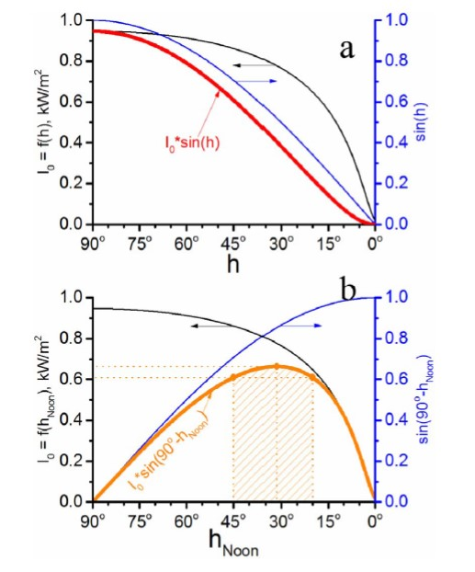
Direktno osunčenje (a) horizontalne površine (crvena debela linija) na različitim ugaonim visinama h Sunca i (b) vertikalnog zida okrenutog ka Jugu (narandžasta debela linija) za različite ugaone visine Sunca u Sunčevo podne.
Direktno osunčenje je u skladu sa relacijom (17) jednako proizvodu atmosferskog faktora (crna kriva) i geometrijskog faktora (plava kriva).
Šrafirana oblast na slici (5b) označava oblast ugonih visina Sunca za koje se može očekivati značajno zagrevanje vertikalnih površina u podne - lokalno leto.
Slika 5.

Slide 16
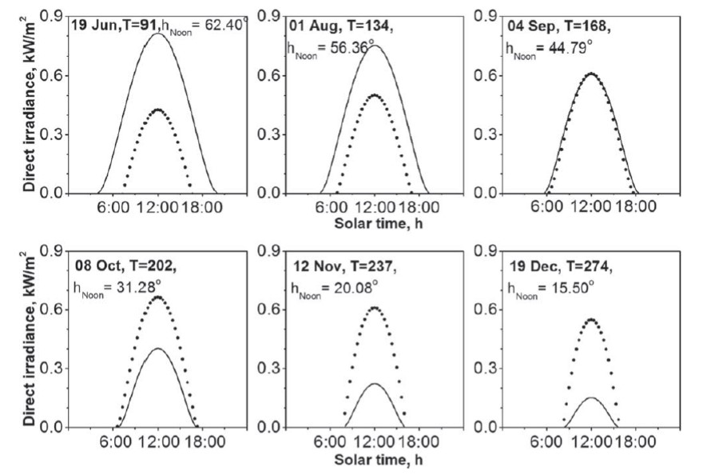
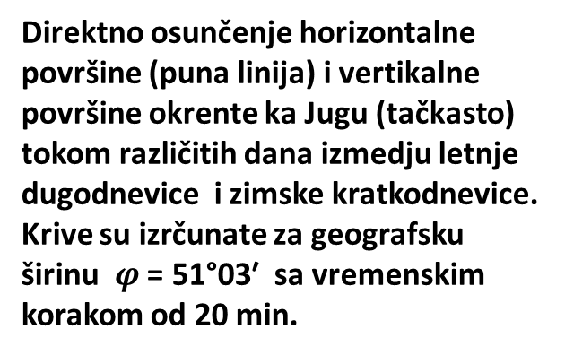
Direktno osunčenje horizontalne površine (puna linija) i vertikalne površine okrente ka Jugu (tačkasto) tokom različitih dana izmedju letnje dugodnevice i zimske kratkodnevice. Krive su izrčunate za geografsku širinu $φ$ = 51°03′ sa vremenskim korakom od 20 min.
Slika 6.

Slide 17
Literatura
1. A.B. Sproul, 2007, Derivation of the solar geometric relationships using vector analysis,
ScienceDirect 32 1187
2.N.M. Duller, Always, 2005, introduce the celestial sphere with a companion Earth-Sun figure, Am. J.
Phys. 73 No. 11, 1030
3.A. Jenkins, 2013, The Sun’s position in the sky, European Journal of Physics 34, Nu. 3, 633
4.P.K.Aravind, Sunsets, tall buildings, and the Earth’s radius,
https://www.academia.edu/21196843/Sunsets_tall_buildings_and_the_Earths_radius
5.Khavrus V and Shelevytsky I, 2010, Introduction to solar motion geometry on the basis of a simple model, Phys.
Educ. 45 641–53
6. Khavrus V and Shelevytsky I, 2012, Geometry and the physics of seasons, Phys. Educ. 47 680–92
7. V. Khavrus and A. Gabovich, 2023, Warm wall in autumn: how to use the solar irradiation in
full? , European Journal of Physics, 44 015803

